Slide 2
YATIRIM TEŞVİK SİSTEMİ

Slide 3
SUNUM PLANI
Mevzuat ve Hedefler
Yatırım Teşvik Sistemi
1
2
Teşvik Uygulama ve Yabancı Sermaye Genel Müdürlüğü
Notes:
3

Slide 4
MEVZUAT VE HEDEFLER
YATIRIM TEŞVİK MEVZUATI
15 Haziran 2012 tarih ve 2012/3305 sayılı “Yatırımlarda Devlet Yardımları Hakkında Karar”
(19 Haziran 2012 tarih ve 28328 tarihli Resmi Gazete),
2012/1 Sayılı Uygulama Tebliği,
(20 Haziran 2012 tarih ve 28329 tarihli Resmi Gazete)
Aşağıdaki adreste son şekli yer almaktadır;
http://www.ekonomi.gov.tr
Teşvik Uygulama ve Yabancı Sermaye Genel Müdürlüğü

Slide 5
MEVZUAT VE HEDEFLER
YATIRIM TEŞVİK SİSTEMİNİN HEDEFLERİ
Tasarrufların katma değeri yüksek yatırımlara yönlendirilmesi,
Üretim ve istihdamın artırılması,
Uluslararası rekabet gücünü artıracak ve Ar-Ge içeriği yüksek yatırımların özendirilmesi,
Uluslararası doğrudan yatırımların artırılması,
Bölgesel gelişmişlik farklılıklarının azaltılması,
Kümelenme ve çevre korumaya yönelik yatırımlar ile araştırma ve geliştirme faaliyetlerinin desteklenmesi.
Teşvik Uygulama ve Yabancı Sermaye Genel Müdürlüğü

Slide 6
SUNUM PLANI
Mevzuat ve Hedefler
Yatırım Teşvik Sistemi
1
2
Teşvik Uygulama ve Yabancı Sermaye Genel Müdürlüğü
Notes:
6

Slide 7
YATIRIM TEŞVİK BELGESİ
TEŞVİK BELGESİ NEDİR?
Teşvik belgesi, yatırımın karakteristik değerlerini ihtiva eden, yatırımın belirlenen asgari şartlara uygun olarak gerçekleştirilmesi halinde üzerinde kayıtlı destek unsurlarından istifade imkanı sağlayan, Karar’ın amaçları doğrultusunda gerçekleştirilecek yatırımlar için düzenlenen belgedir.
Teşvik Uygulama ve Yabancı Sermaye Genel Müdürlüğü

Slide 8
YATIRIM TEŞVİK BELGESİ
HANGİ HARCAMALAR TEŞVİK BELGESİ KAPSAMINDA ALINABİLİR ?
Mal ve hizmet üretiminde kullanılan ithal ve yerli makine ve teçhizatlar,
Bina – inşaat harcamaları,
Arsa-arazi harcamaları,
Diğer yatırım harcamaları:
  Yardımcı makine ve teçhizatlar,
  İthalat ve gümrükleme giderleri,
  Taşıma, sigorta ve montaj giderleri
  Etüd ve proje giderleri vb.
Teşvik Uygulama ve Yabancı Sermaye Genel Müdürlüğü

Slide 9
YATIRIM TEŞVİK SİSTEMİ
BÖLGESEL TEŞVİK UYGULAMALARI
BÜYÜK ÖLÇEKLİ YATIRIMLAR
GENEL TEŞVİK
STRATEJİK YATIRIMLAR
Cari açığın azaltılmasına katkı sağlayacak katma değeri yüksek yatırımları desteklenmektedir.
Teknoloji ve Ar- Ge kapasitesini artıracak, rekabet üstünlüğü sağlayacak yatırımları desteklenmektedir.
Teşvik edilmeyecek yatırım konuları dışında kalan tüm yatırımları kapsamaktadır.
İller arasındaki gelişmişlik farkını azaltmayı ve illerin üretim ve ihracat potansiyellerini artırmayı hedefler.
ÖNCELİKLİ YATIRIM KONULARI
Belirli yatırım konularının 5. Bölge destekleri ile desteklenmesi hedeflenmektedir.
Teşvik Uygulama ve Yabancı Sermaye Genel Müdürlüğü

Slide 10
YATIRIM TEŞVİK SİSTEMİ
Destek Unsurları
Destek Unsurları | Genel Teşvik Uygulamaları | Bölgesel Teşvik ve Öncelikli Yatırımlar | Büyük Ölçekli Yatırımların Teşviki | Stratejik Yatırımların Teşviki
KDV İstisnası | ✓ | ✓ | ✓ | ✓
Gümrük Vergisi Muafiyeti | ✓ | ✓ | ✓ | ✓
Vergi İndirimi |  | ✓ | ✓ | ✓
Sigorta Primi İşveren Hissesi Desteği |  | ✓ | ✓ | ✓
Yatırım Yeri Tahsisi |  | ✓ | ✓ | ✓
Faiz Desteği |  | ✓ |  | ✓
KDV İadesi |  |  |  | ✓
Sadece 6. Bölgede Gerçekleştirilen Yatırımlar İçin
Sigorta Primi Desteği |  | ✓ | ✓ | ✓
Gelir Vergisi Stopajı Desteği | ✓ | ✓ | ✓ | ✓
Teşvik Uygulama ve Yabancı Sermaye Genel Müdürlüğü

Slide 11
YATIRIM TEŞVİK SİSTEMİ
Destek Unsurları - 1
KDV İstisnası
Yatırım Teşvik Belgesi kapsamında yurt içinden ve yurt dışından temin edilecek yatırım malı makine ve teçhizat için katma değer vergisinin ödenmemesi şeklinde uygulanır
Gümrük Vergisi Muafiyeti
Yatırım Teşvik Belgesi kapsamında yurt dışından temin edilecek yatırım malı makine ve teçhizat için gümrük vergisinin ödenmemesi şeklinde uygulanır.
Vergi İndirimi
Gelir veya kurumlar vergisinin, yatırım için öngörülen katkı tutarına ulaşıncaya kadar indirimli olarak uygulanmasıdır.
Faiz Desteği
Teşvik belgesinde kayıtlı sabit yatırım tutarının %70’ine kadar kullanılan krediye ilişkin ödenecek faizin veya kâr payının belli bir kısmının karşılanmasıdır.
Teşvik Uygulama ve Yabancı Sermaye Genel Müdürlüğü

Slide 12
YATIRIM TEŞVİK SİSTEMİ
Destek Unsurları-2
Yatırım Yeri Tahsisi
Yatırım Teşvik Belgesi düzenlenmiş yatırımlar için Maliye Bakanlığınca belirlenen usul ve esaslar çerçevesinde yatırım yeri tahsis edilebilir.
Sigorta Primi İşveren Hissesi Desteği
Yatırım Teşvik Belgesi kapsamı yatırımla sağlanan ilave istihdam için ödenmesi gereken sigorta primi işveren hissesinin asgari ücrete tekabül eden kısmının Bakanlıkça karşılanmasıdır.
Sigorta Primi Desteği
(Sadece 6. Bölge)
Yatırım Teşvik Belgesi kapsamı yatırımla sağlanan ilave istihdam için ödenmesi gereken sigorta primi işçi hissesinin asgari ücrete tekabül eden kısmının Bakanlıkça karşılanmasıdır
Gelir Vergisi Stopajı Desteği (Sadece 6. Bölge)
Yatırım Teşvik Belgesi kapsamı yatırımla sağlanan ilave istihdam için ödenmesi gereken gelir vergisi stopajının asgari ücrete tekabül eden kısmının terkin edilmesidir.
KDV İadesi
Sabit yatırım tutarı 500 milyon Türk Lirasının üzerindeki Stratejik Yatırımlar kapsamında gerçekleştirilen bina-inşaat harcamaları için tahsil edilen KDV’nin iade edilmesidir.
Teşvik Uygulama ve Yabancı Sermaye Genel Müdürlüğü

Slide 13
YATIRIM TEŞVİK SİSTEMİ
Asgari Yatırım Tutarı
Genel Teşvik Sistemi
I. ve II. Bölgelerde 1 Milyon TL
III., IV., V. ve VI. Bölgelerde 500 Bin TL’dir.
Büyük Ölçekli Yatırımlar
Asgari sabit yatırım tutarı yatırım konusuna göre farklılık göstermekle birlikte, asgari 50 Milyon TL olarak belirlenmiştir.
Stratejik Yatırımlar
Asgari sabit yatırım tutarı 50 Milyon TL’dir.
Bölgesel Teşvik Uygulamaları ve Öncelikli Yatırımlar
Asgari 500.000 TL’den başlamak üzere desteklenen her bir sektör ve her bir il için ayrı ayrı belirlenmiştir.
Teşvik Uygulama ve Yabancı Sermaye Genel Müdürlüğü

Slide 14
Bölgesel Teşvik Uygulamaları

Slide 15
YATIRIM TEŞVİK SİSTEMİ
Bölgesel Teşvik Uygulamaları
  İller arasındaki gelişmişlik farkını azaltmayı ve illerin üretim ve ihracat potansiyellerini artırmayı hedefler.
  İllerin gelişmişlik seviyelerine göre yardım yoğunlukları farklılaştırılmıştır.
  Desteklenecek sektörler, illerin potansiyelleri ve ekonomik ölçek büyüklükleri dikkate alınarak tespit edilmiştir.
  İller, SEGE 2011 çalışması esas alınarak 6 Bölgeye ayrılmıştır.
Teşvik Uygulama ve Yabancı Sermaye Genel Müdürlüğü

Slide 16
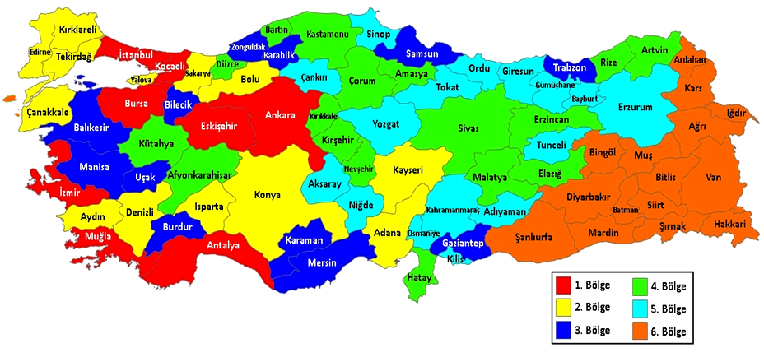
YATIRIM TEŞVİK SİSTEMİ
SEGE 2011 - 6 BÖLGE
Teşvik Uygulama ve Yabancı Sermaye Genel Müdürlüğü
Notes:
16

Slide 17
YATIRIM TEŞVİK SİSTEMİ
Bölgesel Teşvik Kapsamında Sağlanan Destekler
Destek Unsurları |  |  | BÖLGELER
 |  |  | I | II | III | IV | V | VI
KDV İstisnası |  |  | VAR | VAR | VAR | VAR | VAR | VAR
Gümrük Vergisi Muafiyeti |  |  | VAR | VAR | VAR | VAR | VAR | VAR
Vergi İndirimi | Yatırıma Katkı Oranı (%) | OSB Dışı | 15 | 20 | 25 | 30 | 40 | 50
 |  | OSB İçi | 20 | 25 | 30 | 40 | 50 | 55
Sigorta Primi İşveren Hissesi Desteği |  | OSB Dışı | 2 yıl | 3 yıl | 5 yıl | 6 yıl | 7 yıl | 10 yıl
 |  | OSB İçi | 3 yıl | 5 yıl | 6 yıl | 7 yıl | 10 yıl | 12 yıl
Yatırım Yeri Tahsisi |  |  | VAR | VAR | VAR | VAR | VAR | VAR
Faiz Desteği | İç Kredi |  | YOK | YOK | 3 Puan | 4 Puan | 5 Puan | 7 Puan
 | Döviz / Dövize Endeksli Kredi |  |  |  | 1 Puan | 1 Puan | 2 Puan | 2 Puan
Sigorta Primi İşçi Hissesi Desteği |  |  | YOK | YOK | YOK | YOK | YOK | 10 yıl
Gelir Vergisi Stopajı Desteği |  |  | YOK | YOK | YOK | YOK | YOK | 10 yıl
Teşvik Uygulama ve Yabancı Sermaye Genel Müdürlüğü
Notes:
17

Slide 18
Öncelikli Yatırım Konuları

Slide 19

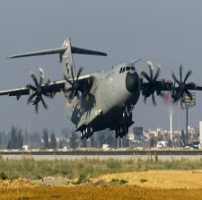
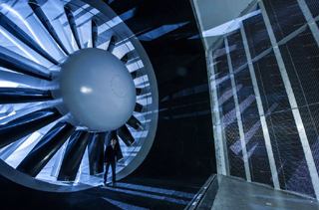



ÖNCELİKLİ YATIRIMLAR
5. Bölge desteklerinden yararlanan yatırım konuları
AR-GE projeleri neticesinde elde edilen ürünlerin üretilmesine yönelik yatırımlar
Test merkezleri, rüzgâr tüneli vb. yatırımlar
Madencilik ve Maden Arama Yatırımları
Savunma alanındaki
yatırımlar
Belirli otomotiv ve motor yatırımları
Eğitim yatırımları
Notes:
19

Slide 20

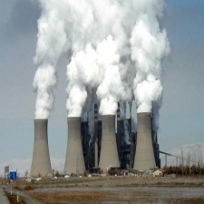
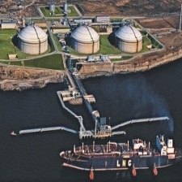
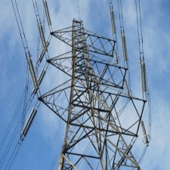

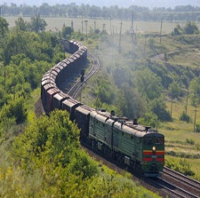
ÖNCELİKLİ YATIRIMLAR
5. Bölge desteklerinden yararlanan yatırım konuları
Enerji verimliliğine yönelik yatırımlar
Atık ısıdan geri kazanım yolu ile elektrik üretimi yatırımları
Sıvılaştırılmış doğalgaz (LNG) ve yer altı doğalgaz depolama yatırımları
Yerli kömüre dayalı termik santraller
Karbon elyaf veya entegre kompozit malzeme üretimine yönelik yatırımlar.
Demiryolu taşımacılığı
Notes:
20

Slide 21

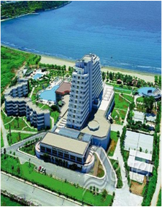
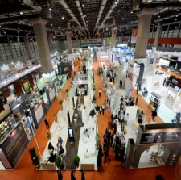

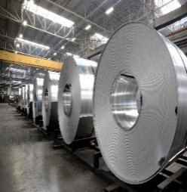
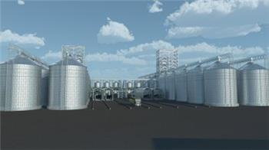
ÖNCELİKLİ YATIRIMLAR
5. Bölge desteklerinden yararlanan yatırım konuları
Denizyolu taşımacılığı
Kültür ve Turizm Koruma ve Gelişim Bölgelerinde veya termal turizm konusunda yapılacak turizm konaklama yatırımları
Uluslararası fuar alanı yatırımları
Yenilenebilir Enerji üretimine yönelik türbin ve jeneratör ile rüzgar enerjisi üretiminde kullanılan kanat imalatı yatırımları
Direkt soğutmalı slab döküm ve
sıcak haddeleme yöntemi ile
alüminyum yassı mamul üretimine
yönelik entegre yatırımlar.
Lisanslı Depoculuk yatırımları
Notes:
21

Slide 22
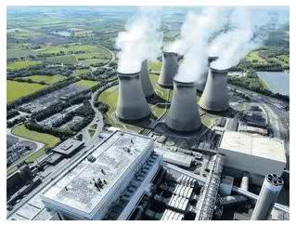
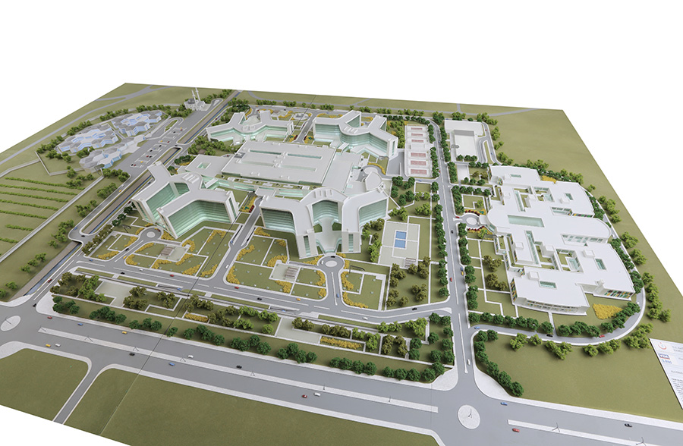
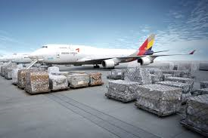

ÖNCELİKLİ YATIRIMLAR
5. Bölge desteklerinden yararlanan yatırım konuları
Nükleer Enerji Santrali yatırımları
Laboratuvar Kompleksi
Havayolu taşımacılığı
Yüksek Teknolojili ürünlerin üretilmesine yönelik yatırımlar

Slide 23
YATIRIM TEŞVİK SİSTEMİ
Öncelikli Yatırımlara Sağlanan Destekler
Destek Unsurları |  | BÖLGELER
 |  | I | II | III | IV | V
KDV İstisnası |  | VAR
Gümrük Vergisi Muafiyeti |  | VAR
Vergi İndirimi | Yatırıma Katkı Oranı (%) | 40
 | Vergi İndirim (%) | 80
Sigorta Primi İşveren Hissesi Desteği |  | 7 yıl
Yatırım Yeri Tahsisi |  | VAR
Faiz Desteği | İç Kredi | 5 Puan
 | Döviz / Dövize Endeksli Kredi | 2 Puan
Teşvik Uygulama ve Yabancı Sermaye Genel Müdürlüğü
Notes:
23

Slide 24
Büyük Ölçekli Yatırımlar

Slide 25
YATIRIM TEŞVİK SİSTEMİ
Büyük Ölçekli Yatırımların Teşviki
  Teknoloji ve Ar- Ge kapasitesini artıracak, uluslararası alanda rekabet üstünlüğü sağlayacak yatırımların desteklenmesini hedefler.
  DESTEK UNSURLARI
  KDV İstisnası
  Gümrük Vergisi Muafiyeti
  Vergi İndirimi
  Sigorta Primi İşveren Hissesi Desteği
  Yatırım Yeri Tahsisi
  Sigorta Primi Desteği (6. Bölgede)
  Gelir Vergisi Stopajı Desteği (6. Bölgede)
Teşvik Uygulama ve Yabancı Sermaye Genel Müdürlüğü

Slide 26
YATIRIM TEŞVİK SİSTEMİ
Büyük Ölçekli Yatırım Konuları
Sıra No | Yatırım Konuları | Asgari Sabit Yatırım Tutarları (Milyon TL)
1 | Rafine Edilmiş Petrol Ürünleri İmalatı | 1000
2 | Kimyasal Madde ve Ürünlerin İmalatı | 200
3 | Liman ve Liman Hizmetleri Yatırımları ile Havalimanı ve Havalimanı Yer Hizmetleri Yatırımları | 200
4 | Motorlu Kara Taşıtlarının İmalatı Yatırımları
4-a | Motorlu Kara Taşıtları Ana Sanayi Yatırımları | 200
4-b | Motorlu Kara Taşıtları Yan Sanayi Yatırımları | 50
5 | Demiryolu ve Tramvay Lokomotifleri ve/veya Vagon İmalatı Yatırımları | 50
6 | Transit Boru Hattıyla Taşımacılık Hizmetleri Yatırımları
7 | Elektronik Sanayi Yatırımları
8 | Tıbbi Alet, Hassas ve Optik Aletler İmalatı Yatırımları
9 | İlaç Üretimi Yatırımları
10 | Hava ve Uzay Taşıtları ve/veya Parçaları İmalatı Yatırımları
11 | Makine (Elektrikli Makine ve Cihazlar Dahil) İmalatı Yatırımları
12 | Metal Üretimine Yönelik Yatırımlar: Maden Kanununda belirtilen IV/c grubu metalik madenlerin cevher ve/veya konsantresinden nihai metal üretimine yönelik yatırımlar (bu tesislere entegre madencilik yatırımları dahil)
Teşvik Uygulama ve Yabancı Sermaye Genel Müdürlüğü

Slide 27
YATIRIM TEŞVİK SİSTEMİ
Büyük Ölçekli Yatırımlara Sağlanan Destekler
Destek Unsurları |  |  | BÖLGELER
 |  |  | I | II | III | IV | V | VI
KDV İstisnası |  |  | VAR | VAR | VAR | VAR | VAR | VAR
Gümrük Vergisi Muafiyeti |  |  | VAR | VAR | VAR | VAR | VAR | VAR
Vergi İndirimi | Yatırıma Katkı Oranı (%) | OSB Dışı | 25 | 30 | 35 | 40 | 50 | 60
 |  | OSB İçi | 30 | 35 | 40 | 50 | 60 | 65
Sigorta Primi İşveren Hissesi Desteği |  | OSB Dışı | 2 yıl | 3 yıl | 5 yıl | 6 yıl | 7 yıl | 10 yıl
 |  | OSB İçi | 3 yıl | 5 yıl | 6 yıl | 7 yıl | 10 yıl | 12 yıl
Yatırım Yeri Tahsisi |  |  | VAR | VAR | VAR | VAR | VAR | VAR
Sigorta Primi İşçi Hissesi Desteği |  |  | YOK | YOK | YOK | YOK | YOK | 10 yıl
Gelir Vergisi Stopajı Desteği |  |  | YOK | YOK | YOK | YOK | YOK | 10 yıl
Teşvik Uygulama ve Yabancı Sermaye Genel Müdürlüğü
Notes:
27

Slide 28
Stratejik Yatırımlar

Slide 29
Stratejik Yatırımlar

Slide 30
YATIRIM TEŞVİK SİSTEMİ
Stratejik Yatırımların Teşviki
  Cari açığın azaltılmasına katkı sağlayacak katma değeri yüksek yatırımların desteklenmesini hedefler.
  STRATEJİK YATIRIM DEĞERLENDİRME KRİTERLERİ
  Asgari sabit yatırımın 50 milyon Türk Lirasının üzerinde olması,
  Yurtiçi toplam üretim kapasitesinin ithalattan az olması,
  Katma değerin asgari %40 olması,
  Son bir yıl içerisinde gerçekleşen toplam ithalat tutarının 50 milyon ABD dolarının üzerinde olması.
Teşvik Uygulama ve Yabancı Sermaye Genel Müdürlüğü

Slide 31
YATIRIM TEŞVİK SİSTEMİ
Stratejik Yatırımlara Sağlanan Destekler
Destek Unsurları |  | BÖLGELER
 |  | I | II | III | IV | V | VI
KDV İstisnası |  | VAR
Gümrük Vergisi Muafiyeti |  | VAR
Vergi İndirimi | Yatırıma Katkı Oranı (%) | 50
Sigorta Primi İşveren Hissesi Desteği |  | 7 yıl (6. Bölgede 10 Yıl)
Yatırım Yeri Tahsisi |  | VAR
Faiz Desteği | İç Kredi | 5 Puan
 | Döviz / Dövize Endeksli Kredi | 2 Puan
Sigorta Primi İşçi Hissesi Desteği |  | 10 yıl (Sadece 6. Bölgede Gerçekleştirilecek Yatırımlar İçin)
Gelir Vergisi Stopajı Desteği |  | 10 yıl (Sadece 6. Bölgede Gerçekleştirilecek Yatırımlar İçin)
KDV İadesi |  | VAR (Sadece 500 Milyon TL ve üzeri yatırımlar için)
Teşvik Uygulama ve Yabancı Sermaye Genel Müdürlüğü
Notes:
31

Slide 32
Genel Teşvik Uygulamaları

Slide 33
YATIRIM TEŞVİK SİSTEMİ
Genel Teşvik Uygulamaları
Bölge ayrımı yapılmaksızın;
  Teşvik edilmeyecek yatırım konuları ile diğer teşvik uygulamaları kapsamında yer almayan ve
  Belirlenen asgari sabit yatırım tutarı şartını sağlayan yatırımlardır.
  DESTEKLER:
  KDV İstisnası
  Gümrük Vergisi Muafiyeti
  Gelir Vergisi Stopajı Desteği (6. Bölge)
Teşvik Uygulama ve Yabancı Sermaye Genel Müdürlüğü

Slide 34
TEŞEKKÜRLER

